Slide 2
五 两位数加、减整十数和一位数
第2课时 两位数加、减一位数(不进位、不退位)

Slide 5
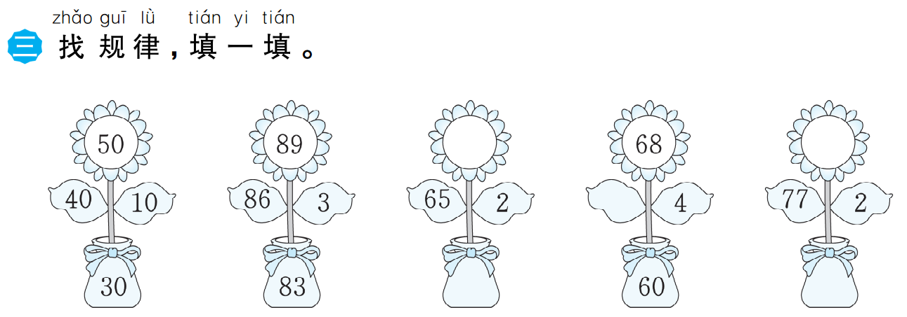

Slide 6
